Slide 1
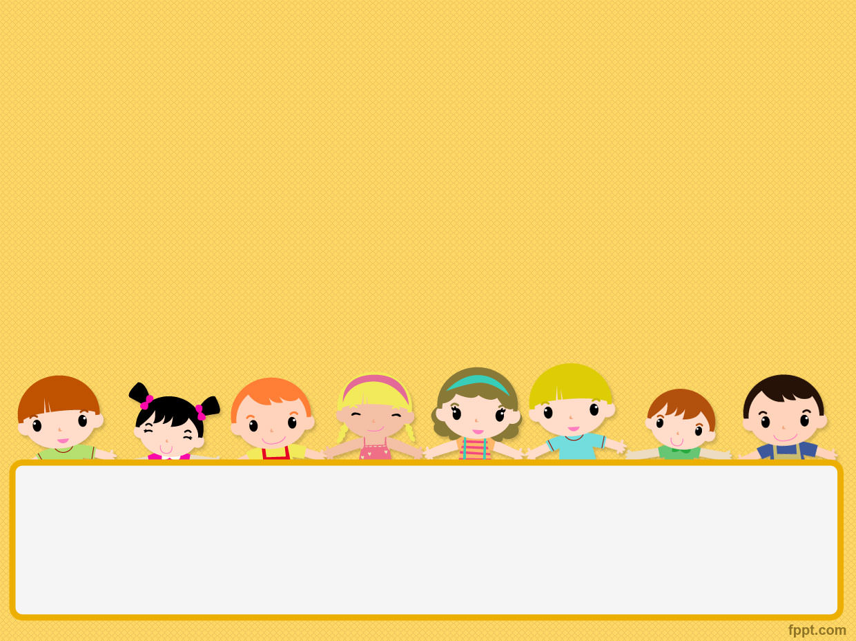
Môn: Đạo đức
Bài 1: EM VỚI NỘI QUY TRƯỜNG, LỚP
WELCOME

Slide 2
KHỞI ĐỘNG

Slide 4
- Bạn nhỏ trong bài hát cảm thấy như thế nào khi đi học?
- Vì sao ban lại vui vẻ khi đi học?

Slide 5
KHÁM PHÁ

Slide 6
HOẠT ĐỘNG 1: TÌM HIỂU NỘI QUY TRƯỜNG LỚP
Cây nội quy
- Nội quy trường, lớp quy định HS cần thực hiện những gì?

Slide 7
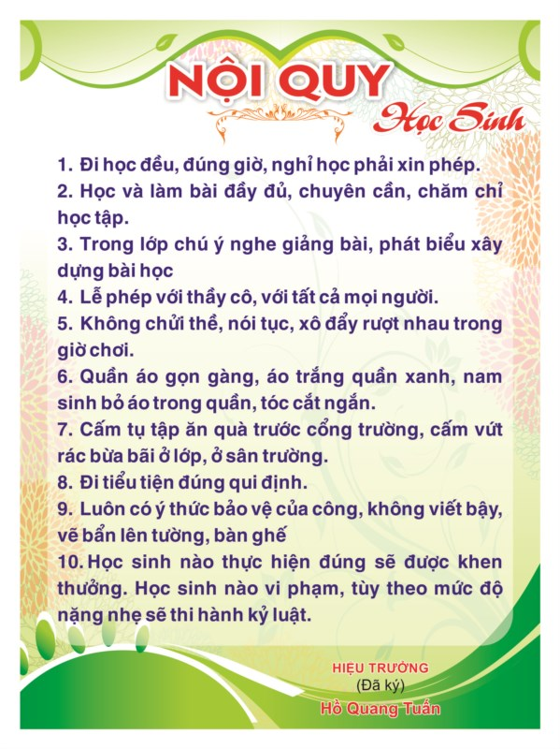
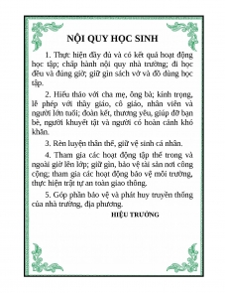

Slide 8
Thực hiện nội quy giúp ích gì cho em và các bạn trong học tập, trong các hoạt động khác ở trường, lớp?

Slide 9
Việc thực hiện nội quy giúp cho HS học tập,
sinh hoạt được thuận lợi, giúp các em mau tiến bộ.

Slide 10
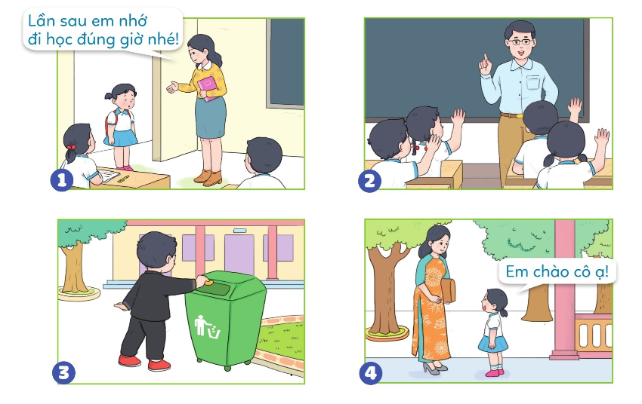
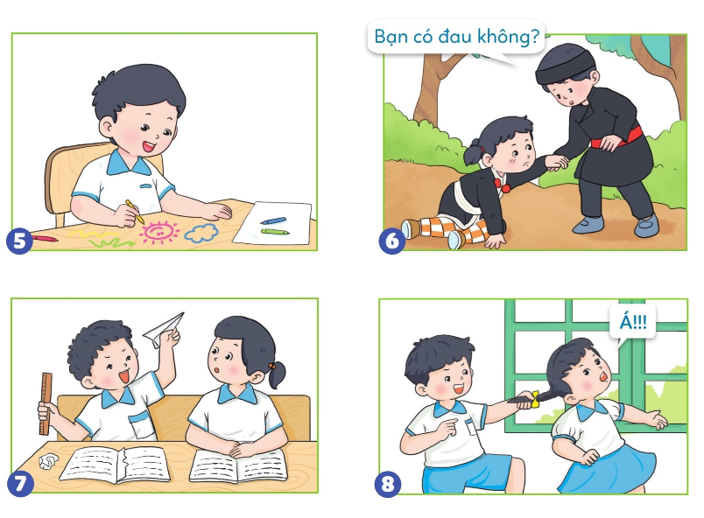
HOẠT ĐỘNG 2: NHẬN XÉT HÀNH VI
Thảo luận nhóm 2 phút, quan sát tranh và xếp vào cột đúng nội quy và chưa đúng nội quy.

Slide 11
Thực hiện đúng nội quy
Chưa thực hiện đúng nội quy
Bạn gái đi học muộn.
Các bạn phát biểu ý kiến trong giờ học.
Bạn bỏ rác vào thùng rác.
Bạn vẽ bẩn ra bàn.
Bạn nam xé vở gấp máy bay.
Bạn lễ phép chào cô giáo.
Bạn nam quan tâm, giúp đỡ bạn nữ khi bị ngã.
Bạn nam trêu chọc làm bạn nữ bị đau.

Slide 12
Em sẽ làm gì khi thấy bạn chưa thực hiện nội quy?
Em nên nhắc nhở khi thấy bạn chưa thực hiện nội quy.

Slide 13
LUYỆN TẬP

Slide 14
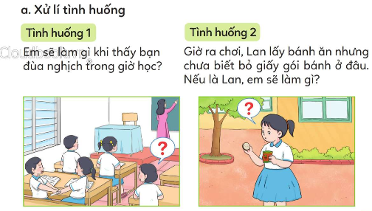
Hoạt động 1: Xử lý tình huống
Thảo luận nhóm đôi 2 phút, tìm cách ứng xử phù hợp trong mỗi tình huống.

Slide 15
Em nên nhắc nhở bạn phải giữ trật tự, không nên đùa nghịch trong giờ học.

Slide 16
Nếu là Lan, em nên bỏ giấy gói bánh vào thùng rác để giữ vệ sinh chung.

Slide 17
Trò chơi : Phóng viên

Slide 18
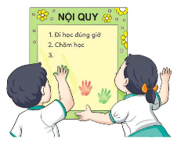
C
c. Cam kết thực hiện nội quy

